Slide 1


CONTRÔLE QUALITÉ DES RÉACTIFS
Tidiane DIALLO, PharmD, PhD
Maître Assistant en Toxicologie, FAPH/LNS
Pr Benoît Yaranga KOUMARÉ
Maître de Conférences en Chimie Analytique, FAPH
Directeur Général du LNS

Slide 2
PLAN
Introduction
Assurance qualité
Cycle de la qualité
Contrôle qualité
  Autotest
  Flacon de contrôle
Comparaison des résultats de contrôle et des limites statistiques spécifiques
Calculs et utilisation des statistiques de contrôle de qualité : Moyenne et Ecart type
Conclusion

Slide 3
INTRODUCTION
Les bonnes pratiques de laboratoire exigent des contrôles de qualité pour chaque test au moins quotidiennement afin de surveiller le processus analytique.
Le contrôle de qualité dans un laboratoire d’analyses médicales est le processus statistique utilisé pour contrôler et évaluer le processus analytique qui produit les résultats de patients.

Slide 4
ASSURANCE QUALITE
L’assurance qualité est l’ensemble des mesures prises pour garantir
qu’un produit est :
sûr,
efficace,
bonne qualité,
acceptable.
Mise au point Utilisation finale.

Slide 5
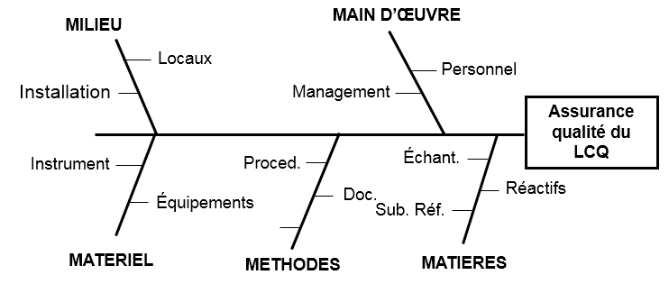
ASSURANCE QUALITE

Slide 6
ASSURANCE QUALITE
Matières : Substances de référence, réactifs et solutions
  Procédures établissant les modalités de stockage, de manipulation et d’utilisation.
  Étiquette d’origine, numéro d’identification et date de péremption.
  Contenant d’origine hermétiquement clos sur desséchant.
  Valeurs à utiliser dans les analyses:
  99,0% < pureté < 101,5% utiliser 100,0 %
  Pureté < 99,0% utiliser la valeur vraie
  97,0 > pureté ne pas utiliser comme étalon, sauf exception.
  pureté > 101,0% ne pas utiliser comme étalon, sauf exception.

Slide 7
LE CYCLE DE LA QUALITÉ
4-Amélioration
1-Définition
MAITRISE DE
LA QUALITE
3-Suivi &
Évaluation
2-Prévention

Slide 8
CONTRÔLE DE QUALITÉ
Les résultats de CQ sont utilisés pour valider les résultats de patients. Une fois validés, les résultats de patients peuvent alors être employés pour effectuer un diagnostic, un pronostic ou la mise en place d’une thérapie.
Le processus statistique exige : des dosages réguliers de contrôle en même temps que d’échantillons de patients.
La comparaison des résultats de contrôle aux limites statistiques spécifiques (intervalles).

Slide 9
CONTRÔLE DE QUALITÉ : AUTOTEST
1. Qu’est-ce qu’un contrôle de qualité ?
2. Donner deux composantes d’un programme de contrôle de qualité.
3. A quoi correspond une mmol/l ?
4. Quelle devrait être la fréquence d’utilisation des contrôles de qualité ?

Slide 10
CONTRÔLE DE QUALITÉ (FLACON DE CONTRÔLE)
Un contrôle est un matériau semblable à celui d’un patient, idéalement fabriqué à partir de sérum humain, d’urine ou de liquide céphalo-rachidien (LCR).
Il peut être liquide ou lyophilisé. Il se compose d’un ou de plusieurs constituants de concentration connue.
Ils doivent être dosés de la même manière que les échantillons de patients.

Slide 11
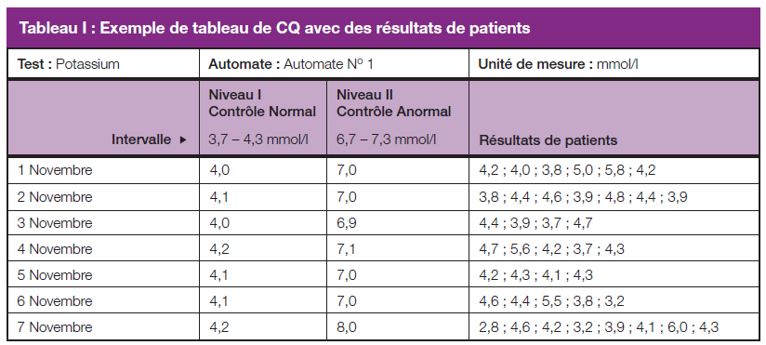
COMPARAISON DES RÉSULTATS DE CONTRÔLE ET DES LIMITES STATISTIQUES SPÉCIFIQUES

Slide 12
CALCULS ET UTILISATION DES STATISTIQUES DE CONTRÔLE DE QUALITÉ
Pour chaque test effectué au laboratoire, les statistiques de CQ sont calculées à partir de la base de données de CQ recueillies lors des passages réguliers des contrôles.
Les données recueillies sont spécifiques à chaque niveau de contrôle.
Les statistiques les plus fondamentales utilisées par le laboratoire sont la moyenne et l’écart-type.

Slide 13
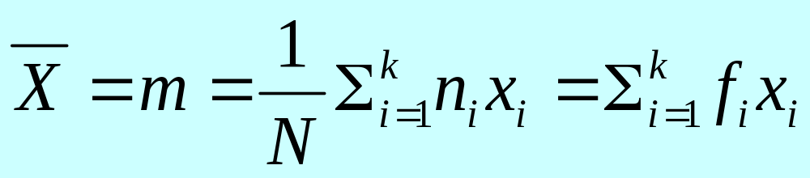
CALCULER UNE MOYENNE
La moyenne correspond à la meilleure estimation par le laboratoire de la valeur vraie d’un analyte pour un niveau de contrôle spécifique.
Σ = somme
nx = chaque valeur de l’ensemble des données
N = le nombre de valeurs de l’ensemble des données

Slide 14
CALCULER UN ÉCART-TYPE
L’écart-type est un paramètre qui quantifie la dispersion des valeurs entre elles.
Les termes précision et l’imprécision, sont souvent utilisés.
Il est calculé pour les contrôles à partir des même données utilisées pour calculer la moyenne.
Il peut être aussi utilisé pour vérifier les performances jour après jour.

Slide 15
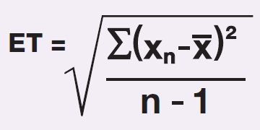
CALCULER UN ÉCART-TYPE
Avec :
ET = écart-type
x = moyenne des valeurs CQ
Σ(xn - x̅)² = la somme des carrés de la différence entre les valeurs CQ individuelles et la moyenne
n = le nombre de valeurs dans la base de données

Slide 16
CONCLUSION
Les bonnes pratiques de laboratoire suggèrent que les contrôles soient passés pour chaque analyte au moins une fois par jour de dosage.
Si le dosage est instable ou si un changement est survenu qui aurait pu altérer la stabilité du test, les contrôles doivent être passés plus fréquemment.

Slide 17
MERCI POUR VOTRE ATTENTION

